Slide 1
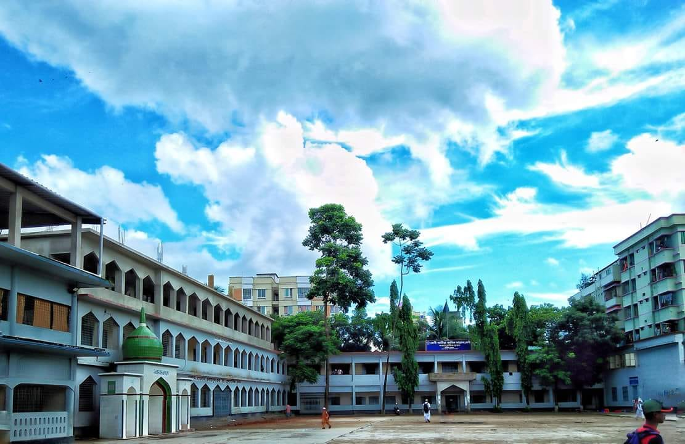
স্বাগতম

Slide 2


পরিচিতি
পাঠ পরিচিতি
অষ্টম শ্রেণি
বিষয়ঃ গণিত
অধ্যায়ঃ চতুর্থ
সময়ঃ ৪৫ মিনিট
তারিখঃ ১৬/১১/১৯
জিয়াউল হক ভূঁঞা
সহকারী শিক্ষক -গণিত
ফেনী আলীয়া কামিল মাদ্রাসা
01830123185

Slide 3
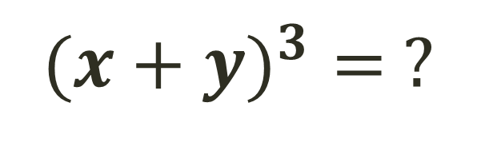
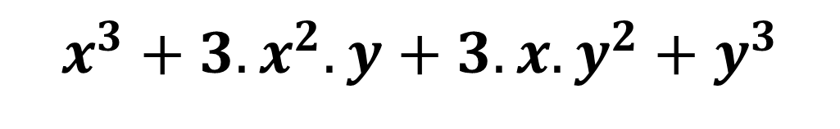
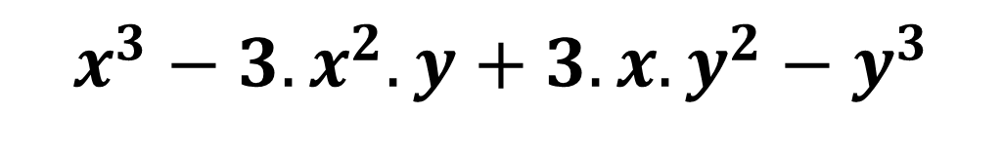
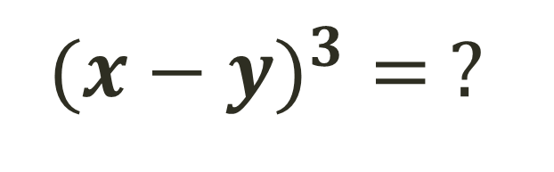
লক্ষ কর ও উওর দাও:
$$({x−y)}^{3}= ?$$
$$({x+y)}^{3}= ?$$
$$x^{3}+3.x^{2}.y+3.x.y^{2}+y^{3}$$
$$x^{3}−3.x^{2}.y+3.x.y^{2}−y^{3}$$

Slide 4

আজকের পাঠ
বীজগণিতীয় সূত্রাবলি ও প্রয়োগ

Slide 5
পাঠ শেষে শিক্ষার্থীরা------
১। ঘনফলের সূত্র প্রয়োগ করে বীজগাণিতীয় রাশির সমাধান করতে পারবে ।

Slide 6
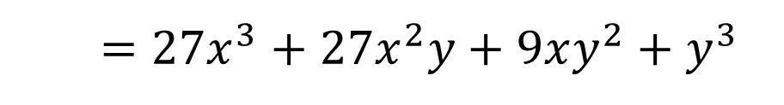

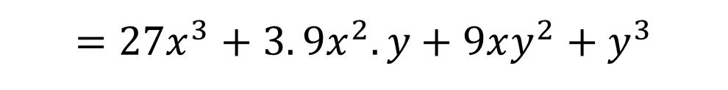
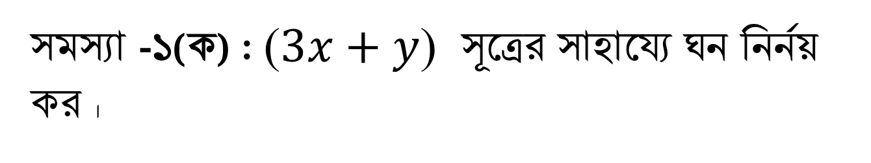
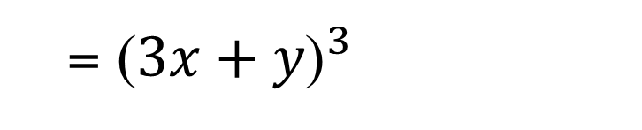
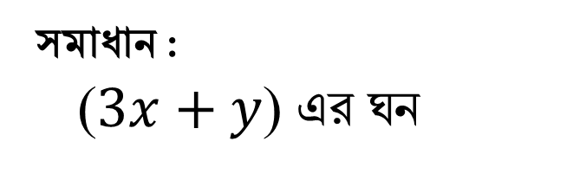
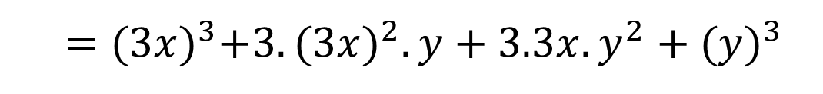
সমস্যা -১(ক) : ($3x+y$) সূত্রের সাহায্যে ঘন নির্নয় কর ।
$${\text{(}x+y\text{)}}^{3}=$$
$$x^{3}+3.x^{2}.y+3.x.y^{2}+y^{3}$$
সমাধান :
($3x+y$) এর ঘন
= ${\text{(}3x+y\text{)}}^{3}$
$$={(3x)}^{3}+3.{(3x)}^{2}.y+3.3x.y^{2}+{(y)}^{3}$$
$$={27x}^{3}+3.{9x}^{2}.y+9xy^{2}+y^{3}$$
$={27x}^{3}+27x^{2}y+9xy^{2}+y^{3}$

Slide 7
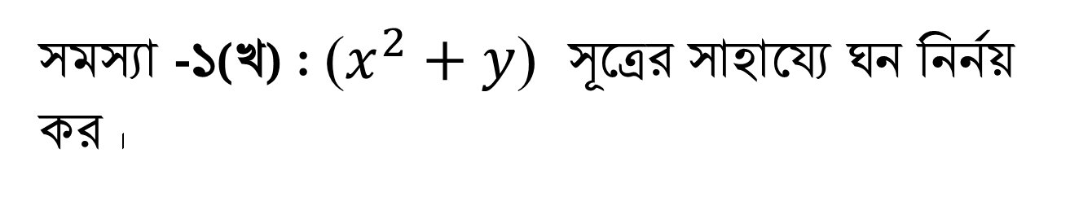
একক কাজ
সময়ঃ 5 মিনিট
সমস্যা -১(খ) : ($x^{2}+y$) সূত্রের সাহায্যে ঘন নির্নয় কর ।

Slide 8
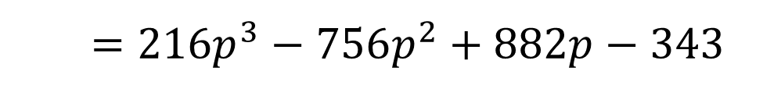

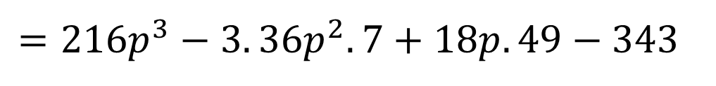
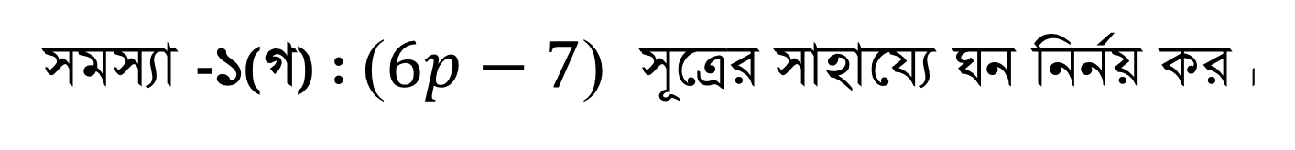
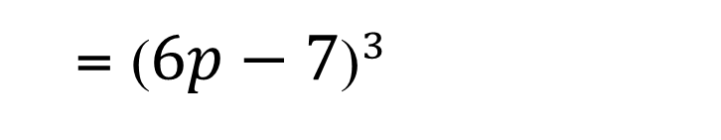
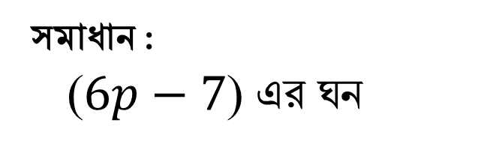
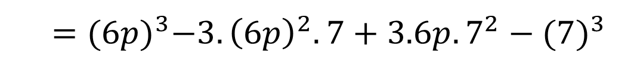
সমস্যা -১(গ) : ($6p−7$) সূত্রের সাহায্যে ঘন নির্নয় কর ।
$${\text{(}x−y\text{)}}^{3}=$$
$$x^{3}−3.x^{2}.y+3.x.y^{2}−y^{3}$$
সমাধান :
($6p−7$) এর ঘন
= ${\text{(}6p−7\text{)}}^{3}$
$$={(6p)}^{3}−3.{\left(6p\right)}^{2}.7+3.6p.7^{2}−{(7)}^{3}$$
$$={216p}^{3}−3.{36p}^{2}.7+18p.49−343$$
$={216p}^{3}−756p^{2}+882p−343$

Slide 9
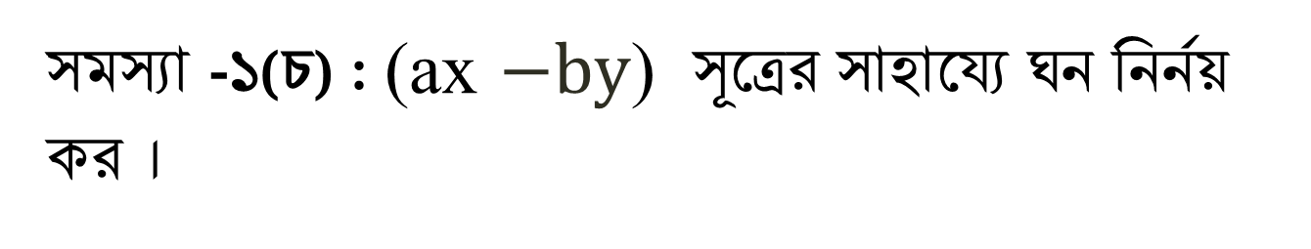
জোড়ায় কাজ
সময়ঃ ৭ মিনিট
সমস্যা -১(চ) : (ax $−by$) সূত্রের সাহায্যে ঘন নির্নয় কর ।

Slide 10

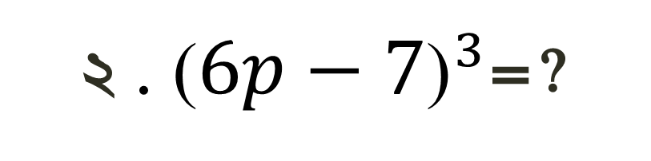
মূল্যায়ন
সময়ঃ ৩ মিনিট
১.${(3x+y)}^{3}= ?$
২ . ${\text{(}6p−7\text{)}}^{3}$=?

Slide 11
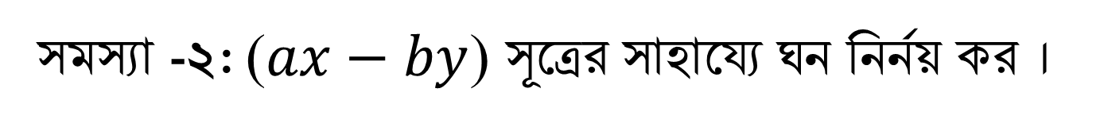
বাড়ীর কাজ
সমস্যা -১ : (5p+2q) সূত্রের সাহায্যে ঘন নির্নয় কর ।
সমস্যা -2: ($ax−by$) সূত্রের সাহায্যে ঘন নির্নয় কর ।

Slide 12


